Slide 1
APT-kit - Kvartal 2, 2024
Region Västmanlands nya akutsjukhus i Västerås

Slide 2
Projekten
Vårdbyggnad:
Produktion pågår enligt plan, schaktarbeten, pålning, grundarbeten, gjutning av platta och väggar samt stommontage 86-87.
Stomme 88-89 startar i augusti.
Konst: en konstkonsult är anlitad för stöd i arbetet med konsten i det nya akutsjukhuset
Utrustning: Upphandling av utrustning fortsätter enligt plan.
Verksamhetsstöd: Arbete pågår tillsammans med Fastighet- och serviceförvaltningen med bland annat driftsättningsplaner och verksamhetsutveckling.
Vårdverksamhet:
Start verksamhetsutveckling delprojekt Vårdavdelningar.
Allokering av öppenvård pågår
Verksamhetsutvecklingsprojekten löper enligt tidplan

Slide 3
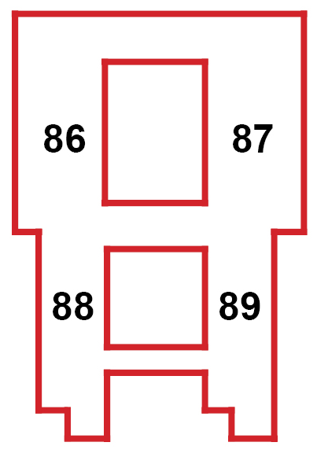
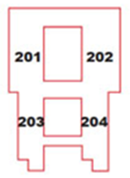
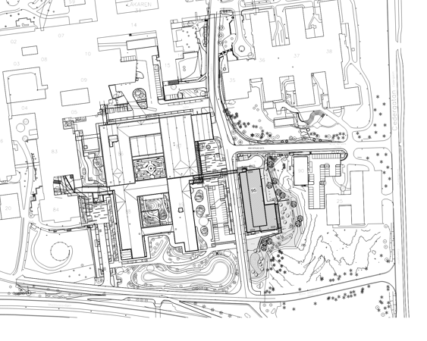
Etapp 2, byggnad 95
PROGRAM NYTT AKUTSJUKHUS VÄSTERÅS
ARBETSMATERIAL
Placering öster om nya akutsjukhuset
Yta: cirka 11000m²
Verksamheter: Diagnostik bland annat Fysiologen, Onkologen, Sjukvårdsfarmaci.
Beslut om genomförande tas i juni 2025
Uppdraget är förankrat i alla verksamheter.
Arbetet med systemhandling pågår.

Slide 4
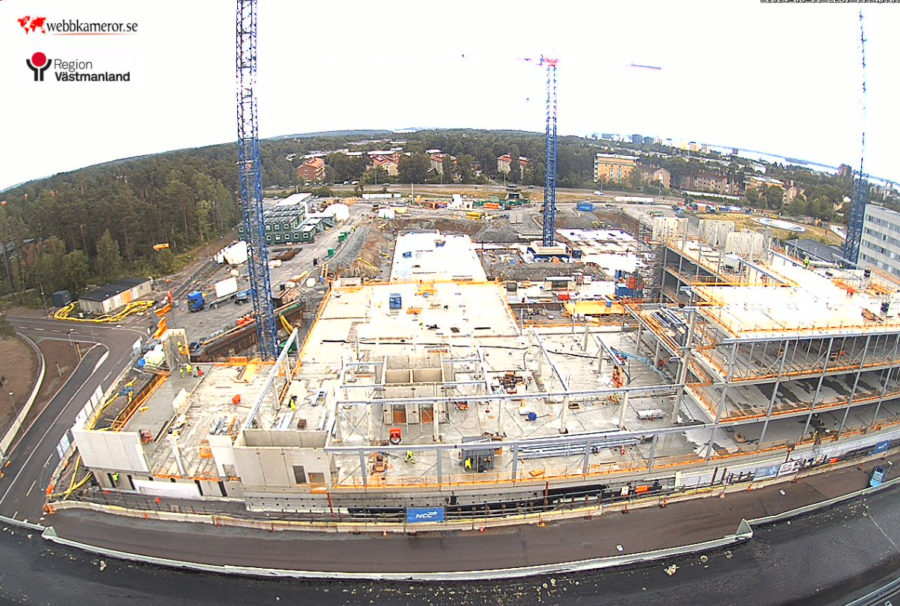
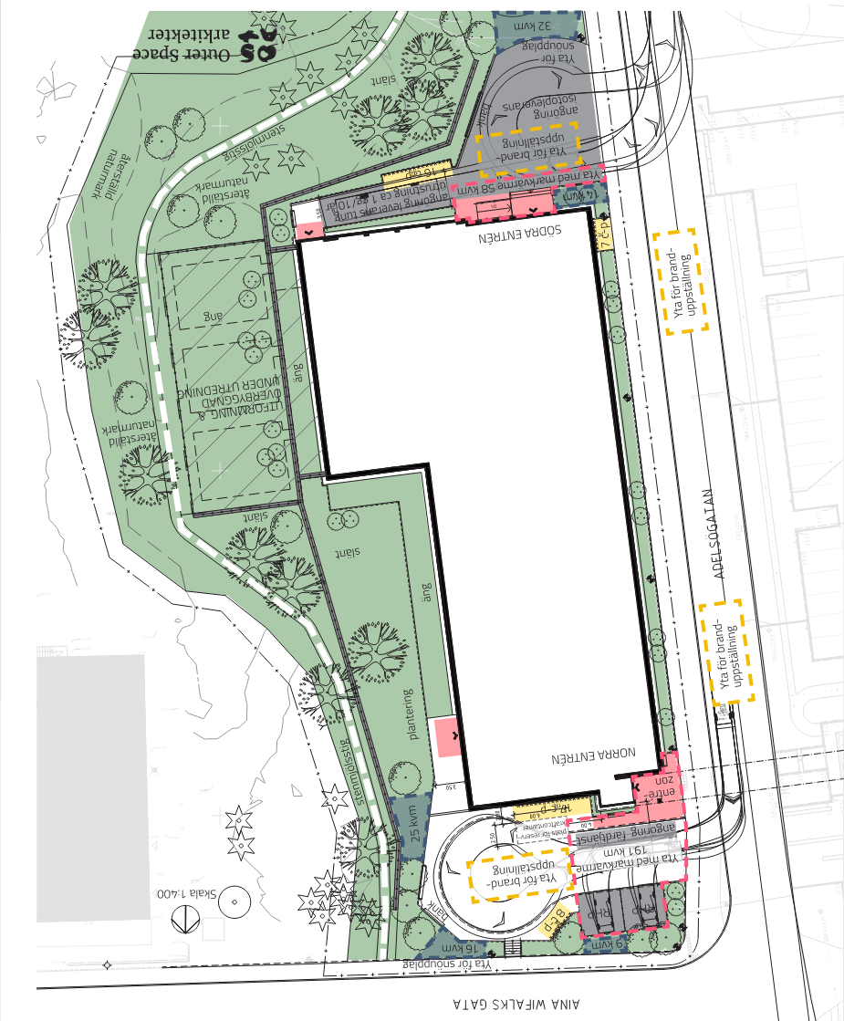
Placering av vårdbyggnaden i etapp 2

Slide 5
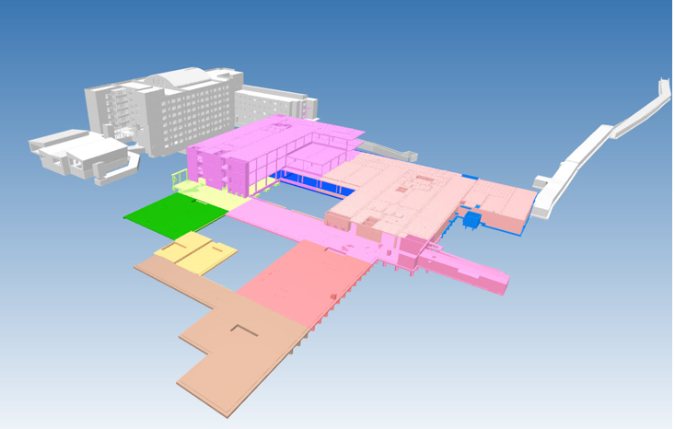
Skiss på hur den nya vårdbyggnaden förväntas se ut v 25. 2024 (prognos)
Uppdaterad 2024-02-19
PROGRAM NYTT AKUTSJUKHUS VÄSTERÅS
ARBETSMATERIAL

Slide 6
Kontakt och mer information
Veckomöten om kommande arbeten på sjukhusområdet äger rum måndagar kl. 12.45-13.00. Alla berörda verksamheter är välkomna att medverka. Kontakta oss om du vill bli inbjuden: nytt.akutsjukhus@regionvastmanland.se
Pågående och planerade arbeten samt aktuell karta: www.regionvastmanland.se/arbeten
Följ oss gärna på Linkedin! (sök: Region Västmanland)
Vill du läsa mer om nya akutsjukhuset, följa oss via webbkameran och anmäla dig till nyhetsbrevet: www.regionvastmanland.se/akutsjukhusetvasteras

